Slide 1
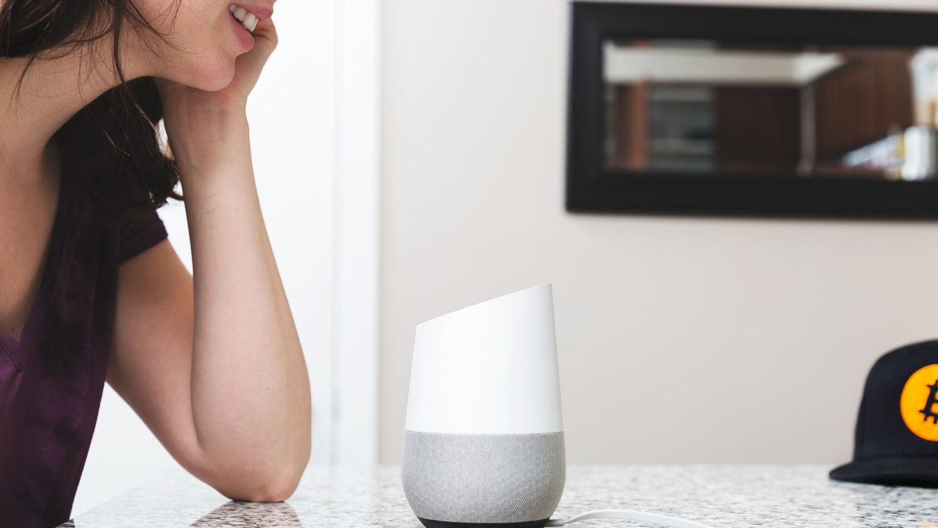
X1 LAUNCH 2026.11
一块手表，
重新定义「戴着不舒服」
XX 科技 X1 智能手表发布会
主讲人：产品线负责人 ×××
9.5
1.9
98.2
1299
天
mm
%
元
典型续航
表身厚度
语音识别
首发价
XX 科技 · 消费硬件事业部

Slide 2
CONTENTS
今天讲四件事
定位 → 参数 → 体验 → 价格
01
为什么做这块表
02
参数不是堆料
市场缺口与一句话定位
五个关键参数与实测数据
进入 →
进入 →
03
戴着舒服是设计出来的
04
价格与发售
重量、厚度、表带三层拆解
三个版本与首发节奏
进入 →
进入 →
XX 科技 · X1 新品发布
‹
≡
›
02
示例数据 · 仅用于版式演示
www.974.cn

Slide 3
01
第 01 部分
为什么做这块表
市场缺口与一句话定位
www.974.cn

Slide 4
PART 01 · 定位
百元到千元之间，缺一块「能长期戴」的表
数据来源：线上评论抽样 12,000 条 + 线下访谈 46 人
续航抱怨占比
厚度抱怨
愿付区间
现有满足率
41
23
800-1500
18
%
%
元
%
低续航产品评论首位
「硌手腕」高频词
访谈集中区间
四项核心诉求全满足的产品
充电焦虑是弃戴第一原因
睡眠监测用户尤其敏感
再高会去 compare 大厂
缺口就是我们的位置
一句话读这段
用户不是想要更多功能，是想要一块不用天天充电、睡觉也不用摘的表。X1 的所有取舍都围绕这一点。
核心诉求
定位一句话
4 项
续航 / 厚度 / 佩戴 / 语音
「戴得住的健康助手」
对内对外统一口径
XX 科技 · X1 新品发布
‹
≡
›
04
示例数据 · 仅用于版式演示
www.974.cn

Slide 5
PART 02 · 参数
五个参数，三个超额，两个达标
柱为实测值达成率（%，目标=100），线为上一代产品
三个观察
续航超额最多
9.5 天对比目标 8 天，双芯架构是主因。
厚度 1.9mm 卡线
为了传感器精度，没有再压，是主动取舍。
识别率 98.2%
安静场景超预期，嘈杂场景仍在优化。
结论：参数表可以印在海报上的只有续航和厚度两条，发布会主讲这两条，其余留给详情页。
XX 科技 · X1 新品发布
‹
≡
›
05
示例数据 · 仅用于版式演示
www.974.cn

Slide 6

PART 03 · 佩戴
重量 32g，是设计出来的，不是省出来的
减重路线
钛合金表框 + 玻纤后壳，比全钢方案轻 11g，成本高 38 元，值得。
厚度取舍
传感器模组下沉 0.3mm，牺牲 5% 的表内空间，换 1.9mm 整机厚度。
表带快拆
免工具快拆，通用 20mm 规格，第三方表带即插即用。
佩戴是长期留存的前提：内测用户 30 天连续佩戴率 87%，上一代只有 54%。
06
示例数据 · 仅用于版式演示
‹
≡
›
www.974.cn

Slide 7
PART 03 · 体验
内测 500 人，最满意和最不满的各是什么
内测问卷 NPS 62，回收有效样本 471 份
各维度满意度净推荐（%）
续航
46
双芯架构 + 省电策略见效
佩戴
38
32g 重量被反复提到
睡眠
12
深浅睡判断与手环相比仍有差距
语音
21
嘈杂场景识别率待 OTA
运动
9
泳池模式水温补偿不准
睡眠监测是下一版 OTA 的第一优先级：判断算法已在内测分支验证，准确率提升 14 个百分点，随首发版本推送。
XX 科技 · X1 新品发布
‹
≡
›
07
示例数据 · 仅用于版式演示
www.974.cn

Slide 8
PART 04 · 价格
三个版本，一个主推
首发期 11 月 1 日 — 11 月 30 日
版本 | 配置差异 | 首发价 | 日常价 | 产能占比
X1 标准版 | 铝框 / 硅胶带 | 1299 元 | 1499 元 | 60%
X1 Pro | 钛框 / 皮表带 / 无线充电 | 1999 元 | 2299 元 | 30%
X1 Ultra | 钛框 / 蓝宝石镜面 / ECG | 2999 元 | 3399 元 | 10%
主推标准版：产能 60% 押在 1299 价位段，首发期目标是这个版本打出口碑；Pro 交给渠道，Ultra 控量保毛利。
XX 科技 · X1 新品发布
‹
≡
›
08
示例数据 · 仅用于版式演示
www.974.cn

Slide 9
PART 04 · 发售
首发节奏：四步走
11 月 1 日 — 12 月 31 日
1
›
2
›
3
›
4
11.01 首销
11.11 大促
11 下旬 OTA
12 月线下
官网 + 天猫旗舰同步，首批备货 3 万台，4 小时售罄预案。
标准版直降 200 元，目标单日 1.5 万台。
睡眠算法 + 嘈杂语音两个大版本推送。
进 200 家门店体验位，衔接年货季。
节奏的关键是 OTA 卡在首销与大促之间：先买的人拿到体验提升，大促的新客看到口碑在变好。
XX 科技 · X1 新品发布
‹
≡
›
09
示例数据 · 仅用于版式演示
www.974.cn

Slide 10
数据 · 预期
首发季度目标：出货 12 万台
柱为出货量（万台），线为 standard 版占比（%）
12.0
万台
Q1 合计目标
1299
元
主推价位
3.2
%
预期退货率
12 月环比回落是主动的：为大促后的价格体系留修复期，1 月靠年货季回收。
XX 科技 · X1 新品发布
‹
≡
›
10
示例数据 · 仅用于版式演示
www.974.cn

Slide 11
里程碑
从立项到发布，14 个月
2025.09
2026.02
2026.06
2026.09
2026.11
立项
EVT
DVT
PVT
发布
四个用户缺口确认，双芯架构定案
首批工程机，厚度超标 0.4mm，结构返案
500 人内测启动，NPS 首轮 48
量产爬坡，良率 94.2%
11 月 1 日全渠道首销
厚度返案吃掉 6 周，靠内测并行补回：DVT 与内测重叠推进，发布节点没有动。
XX 科技 · X1 新品发布
‹
≡
›
11
示例数据 · 仅用于版式演示
www.974.cn

Slide 12
下一步
发布后 90 天，三件事
责任到人，口径到数
口碑运营
OTA 交付
渠道铺货
评论 24h 响应 / 差评归因周报
睡眠算法 11.20 推送
200 家门店体验位
运营部 · ×××
软件部 · ×××
销售部 · ×××
差评率 <1.5%
覆盖 95% 设备
12.15 前完成
三件事各有一个可验收的数字，周会只对数字，不对感觉。
XX 科技 · X1 新品发布
‹
≡
›
12
示例数据 · 仅用于版式演示
www.974.cn

Slide 13



现场与过程
实测与研发过程
三个维度看 X1 是怎么做出来的
固件团队
固件迭代 14 个版本，崩溃率从 0.8% 压到 0.05%。
www.974.cn
真机功耗曲线
典型使用续航 9.5 天，重度使用 6.2 天，均高于立项目标。
www.974.cn
语音交互实测
www.974.cn
安静环境识别率 98.2%，70dB 嘈杂环境仍有 91.5%，误唤醒每周 0.3 次。
配图右下角的水印为素材版权标记，换成自己的照片后自然消失。
XX 科技 · X1 新品发布
‹
≡
›
13
示例数据 · 仅用于版式演示
www.974.cn

Slide 14
THANKS
一块戴得住的表
X1 · 11 月 1 日 全渠道首发
XX 科技 · 消费硬件事业部
www.974.cn · 模板库

